Slide 1
Les jours de la semaine
Objectif : Reconnaitre les jours de la semaine et chanter une chanson.

Slide 2
Tu les reconnais ?
LUNDI

Slide 3
Tu les reconnais ?
MARDI

Slide 4
Tu les reconnais ?
MERCREDI

Slide 5
Tu les reconnais ?
JEUDI

Slide 6
Tu les reconnais ?
VENDREDI

Slide 7
Tu les reconnais ?
SAMEDI

Slide 8
Tu les reconnais ?
DIMANCHE

Slide 9
Comment on dit en français ?
Wednesday

Slide 10
Comment on dit en français ?
Friday

Slide 11
Comment on dit en français ?
Monday

Slide 12
Comment on dit en français ?
Tuesday

Slide 13
Comment on dit en français ?
Sunday

Slide 14
Comment on dit en français ?
Thursday

Slide 15
Comment on dit en français ?
Saturday

Slide 16

Et maintenant, une chanson !

Slide 17
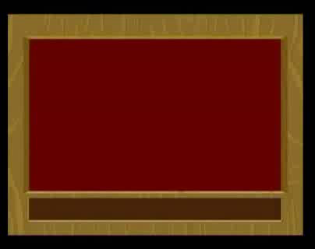
Lundi matin…

Slide 18
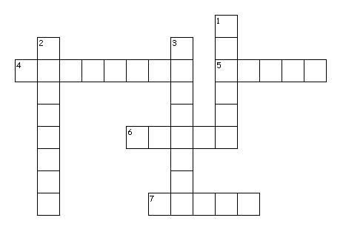
Les mots croisés
Horizontal
4. wednesday 5. Tuesday
6. Monday
7. thursday
Vertical
1. saturday
2. friday
3. sunday

Slide 19
C’est fini !

